Slide 1



TRƯỜNG TIỂU HỌC HÒA NGHĨA
NHIỆT LIỆT CHÀO MỪNG
CÁC THẦY, CÔ GIÁO VỀ DỰ GIỜ LỚP 2A
GV: Nguyễn Thị Mai Lan

Slide 2
Môn : Toán
Bài 23: Phép trừ (có nhớ)
số có hai chữ số với số có hai chữ số

Slide 3
Tiết 2: Luyện tập

Slide 4
1. Đặt tính rồi tính.
35 – 28
53 – 34
80 – 27
90 – 52
35
28
53
34
80
27
90
52
-
-
-
-
07
19
53
38

Slide 5
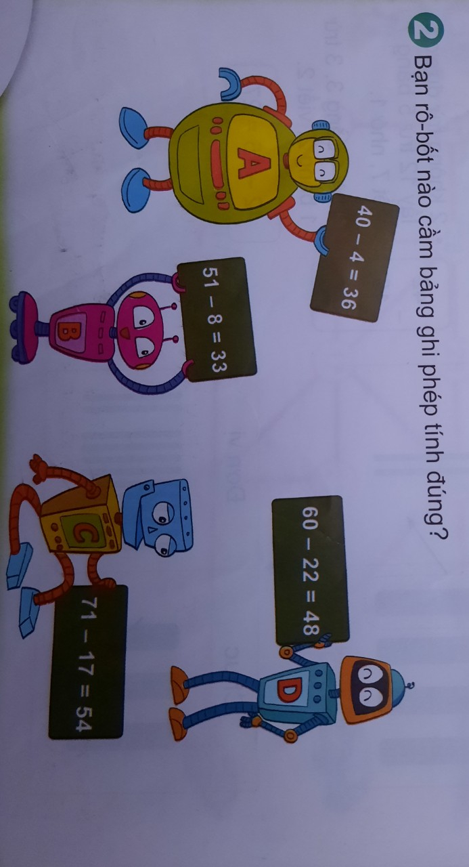
A : Đúng B: Sai
C: Đúng D : Sai

Slide 6
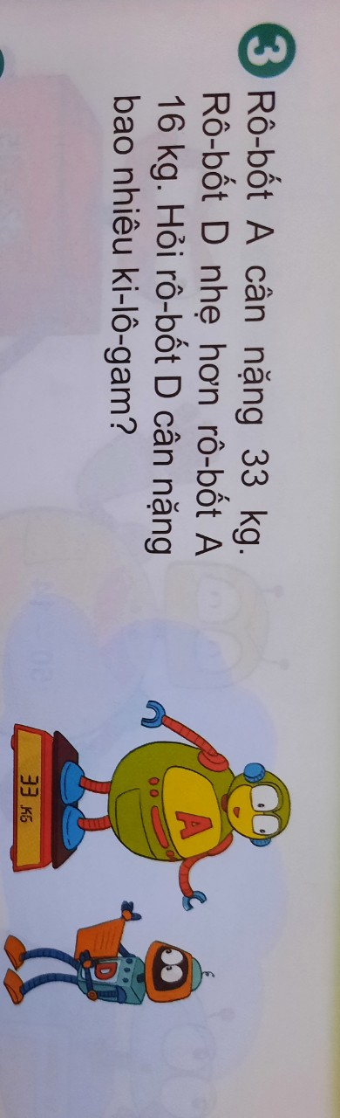
Bài giải
Rô-bốt D cân nặng là :
33 – 16 = 17 ( kg )
Đáp số: 17 kg
Tóm tắt :
Rô-bốt A : 33 kg
Rô-bốt D nhẹ hơn A: 16 kg
Rô-bốt D cân nặng…. kg ?

